Slide 1




Un artista locarnese a Firenze
Mediazione:
Catia Berbeglia, Docente Collegio Papio Ascona
Roberta Lenzi e Anna Sciancalepore,​ FAI Swiss
e-mail: education@faiswiss.ch
Digitalizzazione: Vittoria Locatelli​
Con il contributo di

Slide 2
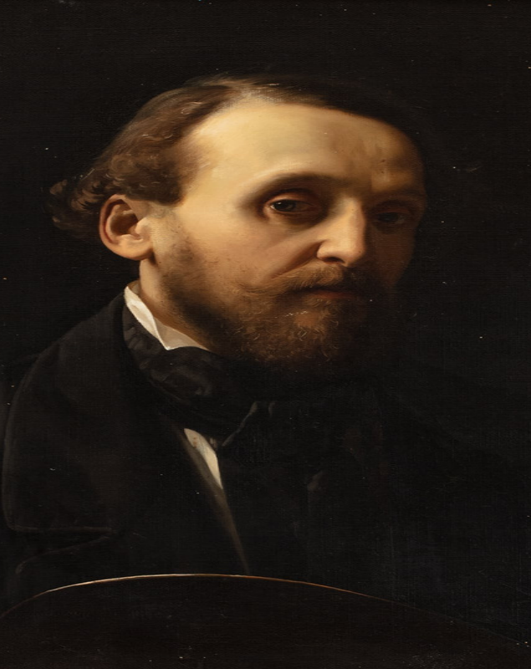

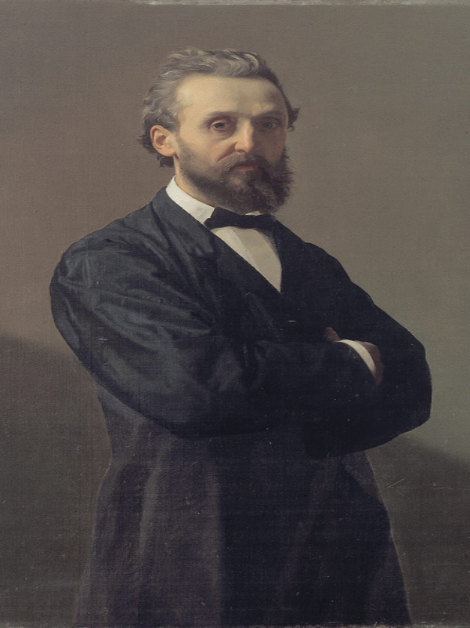
Autoritratto, olio su tela, 1860 circa, Museo d'Arte della Svizzera Italiana (MASI) a Lugano
Autoritratto, olio su tela, 1855 (Collezione privata)

Slide 3

ALBERO GENEALOGICO

Slide 4
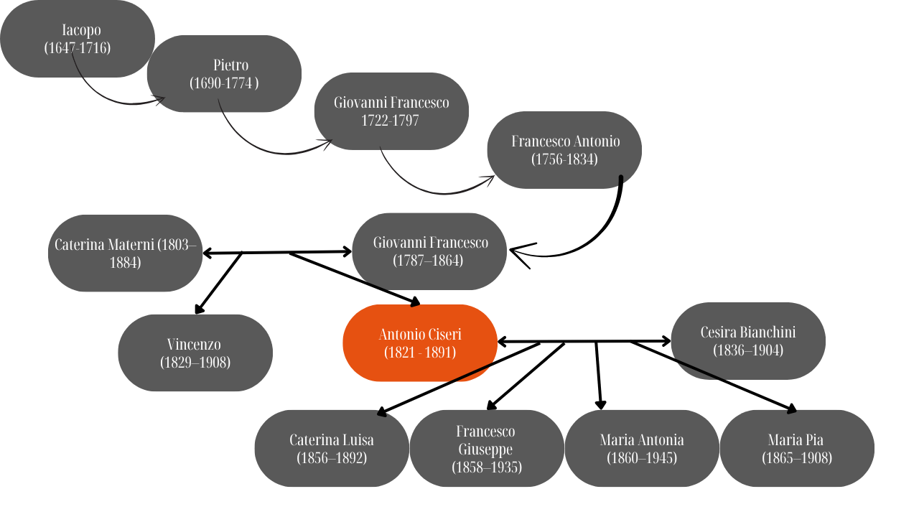

Slide 5
I suoi antenati *
Iacopo 1647-1716
Cronologia Firenze
Capitale del Granducato di Toscana 1569-1859
Dinastie
Medici 1569-1737
Asburgo - Lorena 1737-1801 e 1807-1859
Regno napoleonico d'Etruria 1801-1807
Regno d'Italia dal 1861
(acquista la casa in borgo S. Iacopo)
|
figlio Pietro 1690-1774
(acquista in Ponte vecchio la bottega di Domenico Fontana)
|
figlio
(a lui si deve l'affermazione della ditta
Giovanni Francesco 1722-1797
|
figlio
famigliare presso il Granduca e i nobili fiorentini)
Francesco Antonio 1756-1834
|
figlio Gianfrancesco 1787-1864
| figlio
Antonio Ciseri 1821-1891
(giunge a Firenze a 11 anni nel 1833)
Firenze capitale 1865-1871 (fase di risanamento della città)
|
figlio
Francesco Giuseppe 1858-1935
*Albero genealogico dei parenti diretti di Antonio Ciseri che hanno operato a Firenze

Slide 6
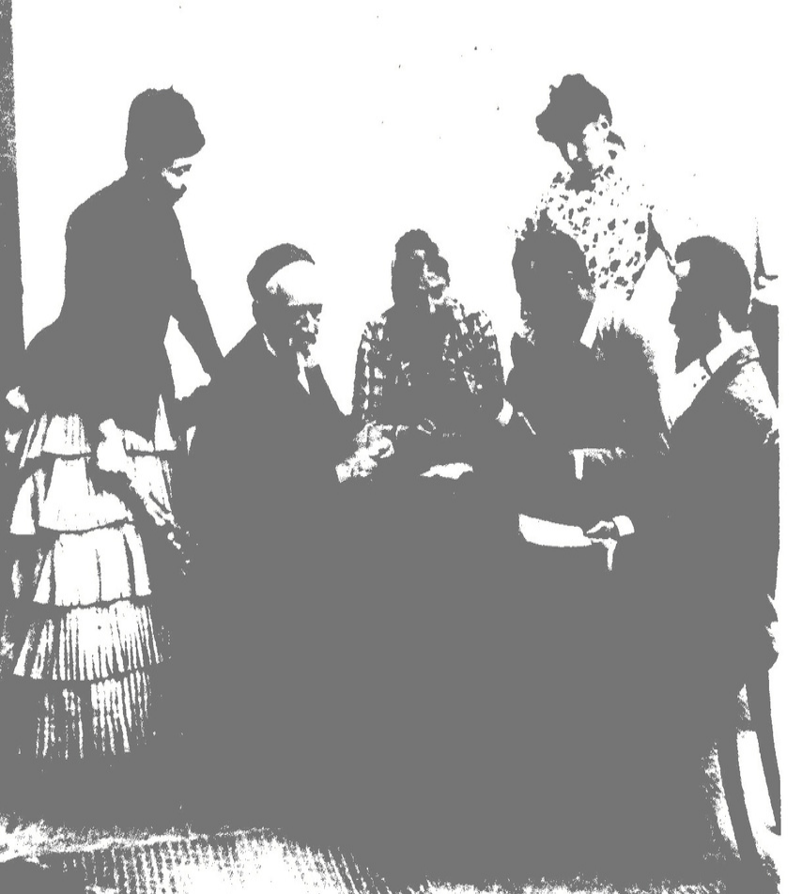
I Ciseri, al pari dei Materni e degli Spigaglia, appartenevano ai notabili del paese ma furono gli unici ad essere chiamati “Signori” invece dell’uso abituale del soprannome.

Slide 7
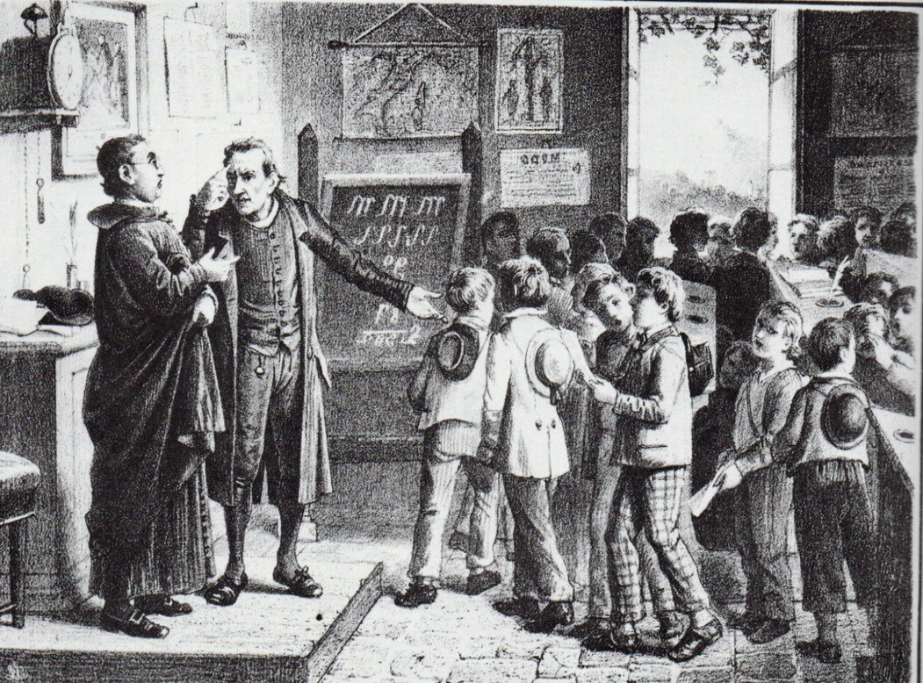
L’INFANZIA E LA SCUOLA

Slide 8
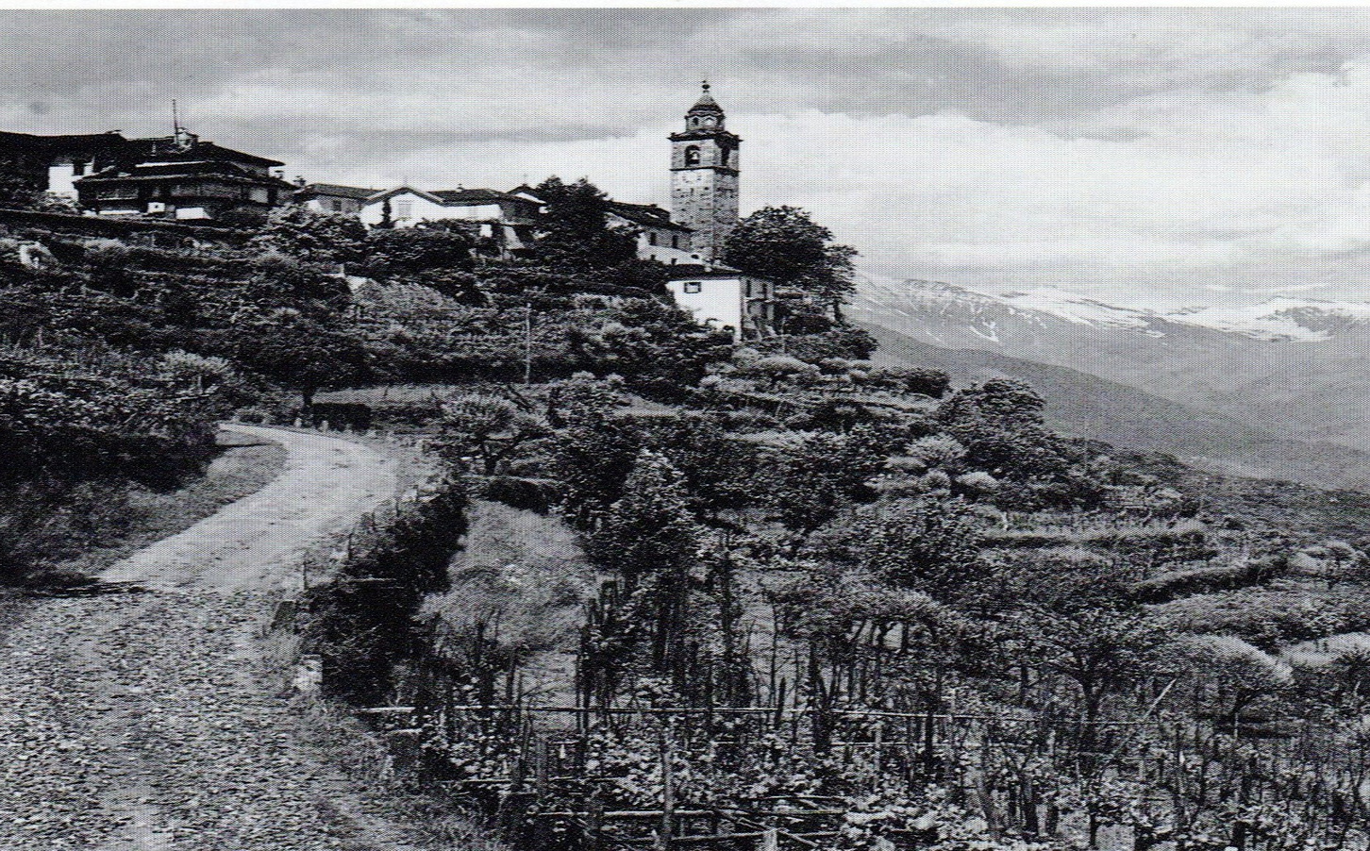
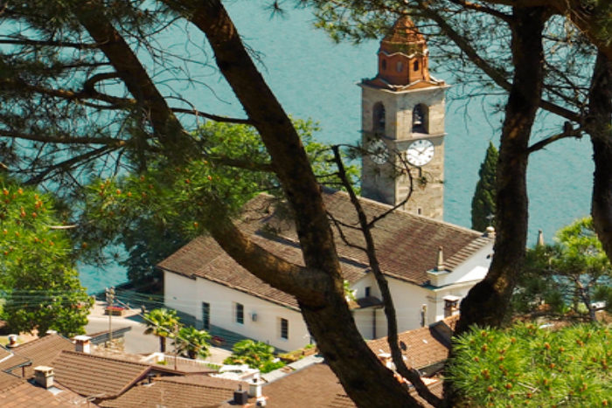
RONCO SOPRA ASCONA IERI E OGGI

Slide 9


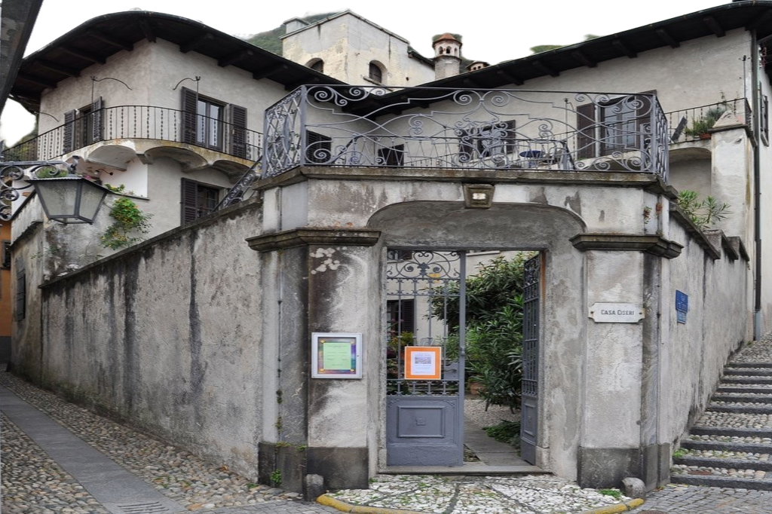


LO STEMMA
CASA CISERI OGGI

Slide 10
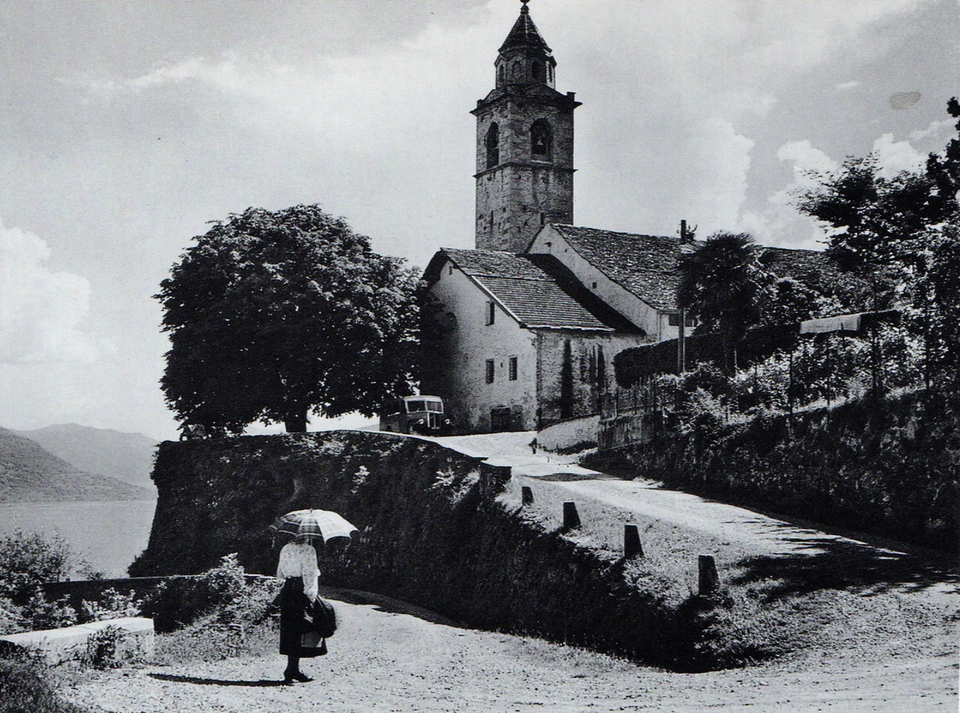
LA CHIESA PARROCCHIALE
DEDICATA A
S. MARTINO

Slide 11
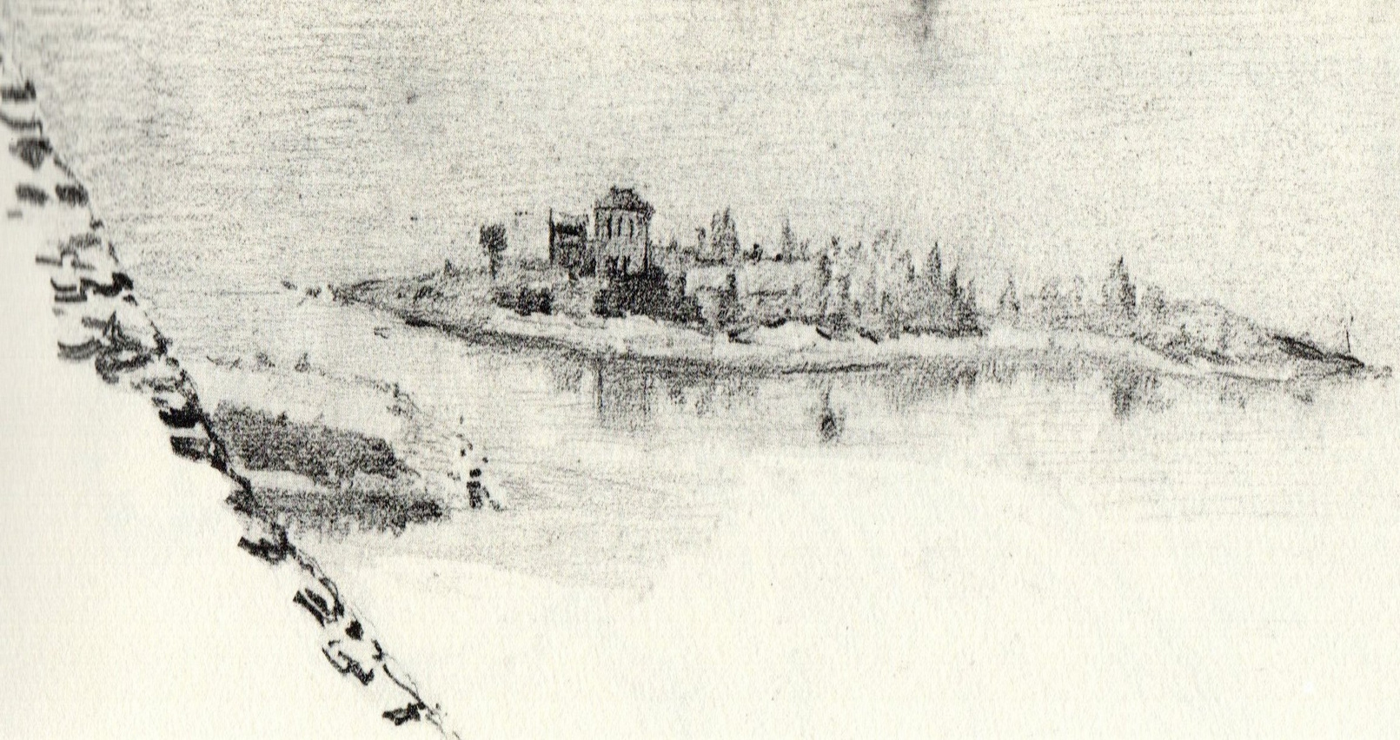
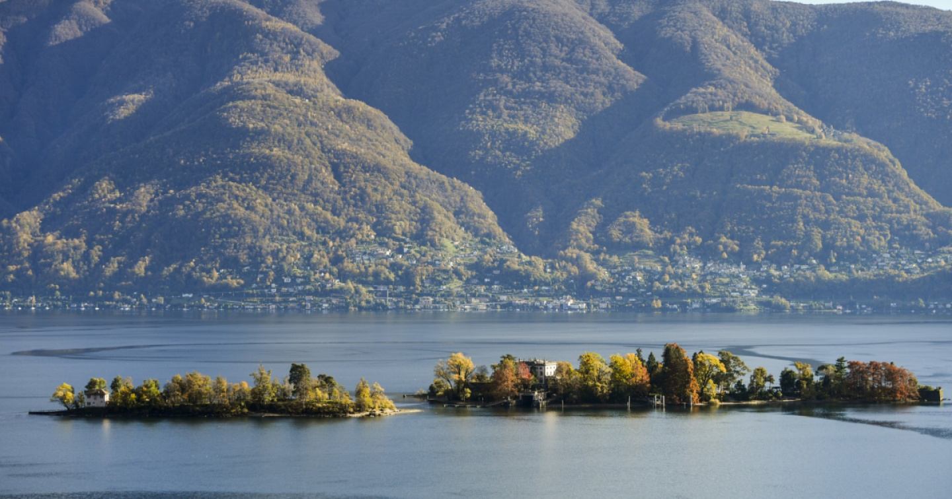
Le isole di Brissago in uno schizzo dell’artista

Slide 12
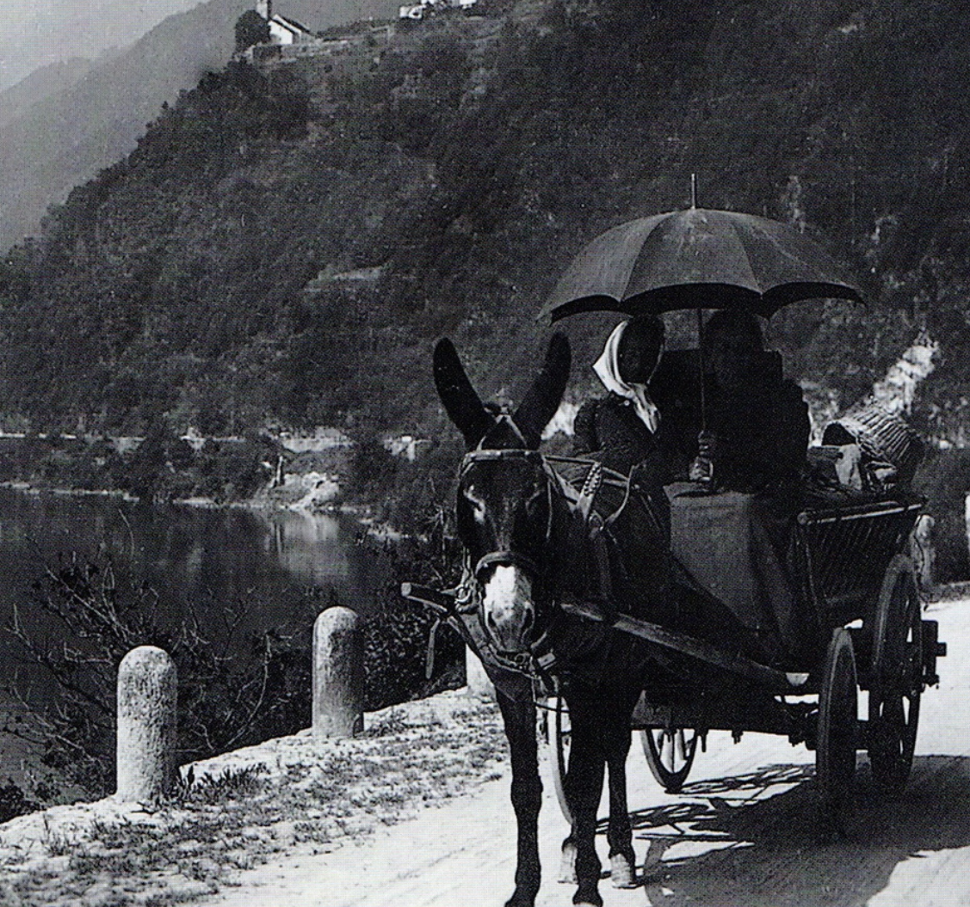
PARTENZA PER FIRENZE
Il viaggio con il padre,
nel 1833 iniziò sicuramente su di un carretto che li portò a Magadino.

Slide 13
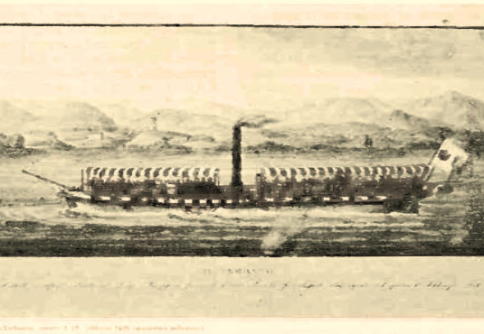
IL LAGO MAGGIORE
La traversata del lago Maggiore fino a Sesto Calende avvenne con il primo battello a vapore inaugurato nel 1826 che trasportava 400 passeggeri e compiva la tratta in sei ore.

Slide 14
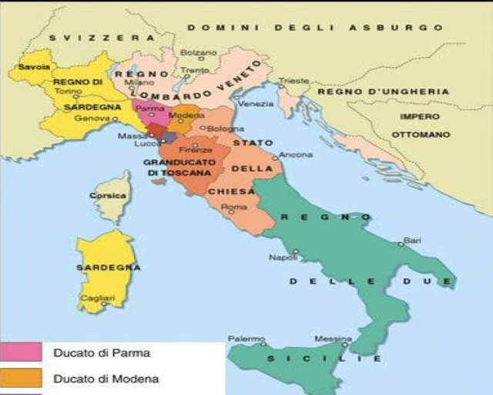
Italia 1815 Le frontiere
Il percorso, di 10 giornate secondo le testimonianze dell’epoca, proseguì su diligenze transitando per quattro frontiere, compresa quella Svizzera,
attraversando gli stati italiani disegnati dal Congresso di Vienna del 1815.
Per il passaggio bisognava avere il lasciapassare.

Slide 15
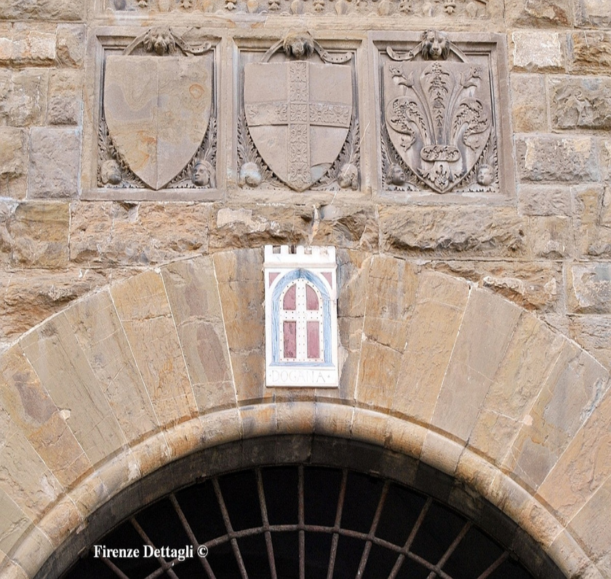
Lo stemma della
Dogana di Firenze, oggi murata sopra la porta di entrata, di Palazzo Vecchio.

Slide 16
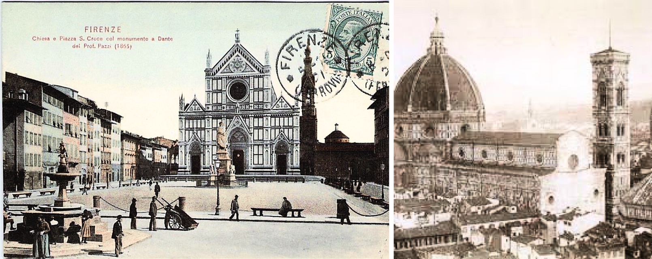
Santa Maria del Fiore e Santa Croce

Slide 17

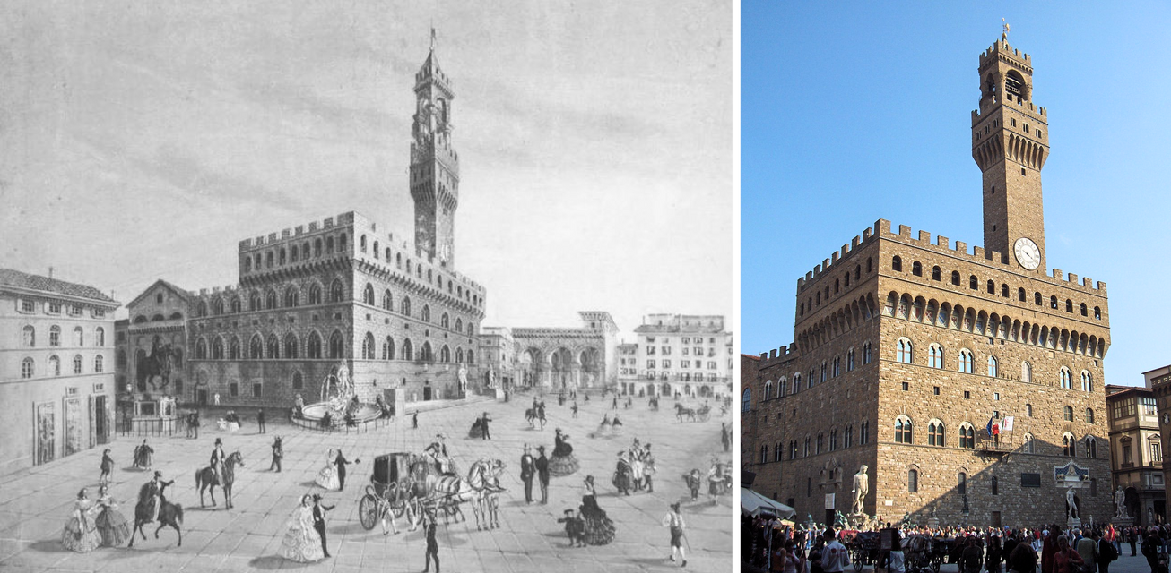
Piazza della Signoria nell’800 e oggi

Slide 18
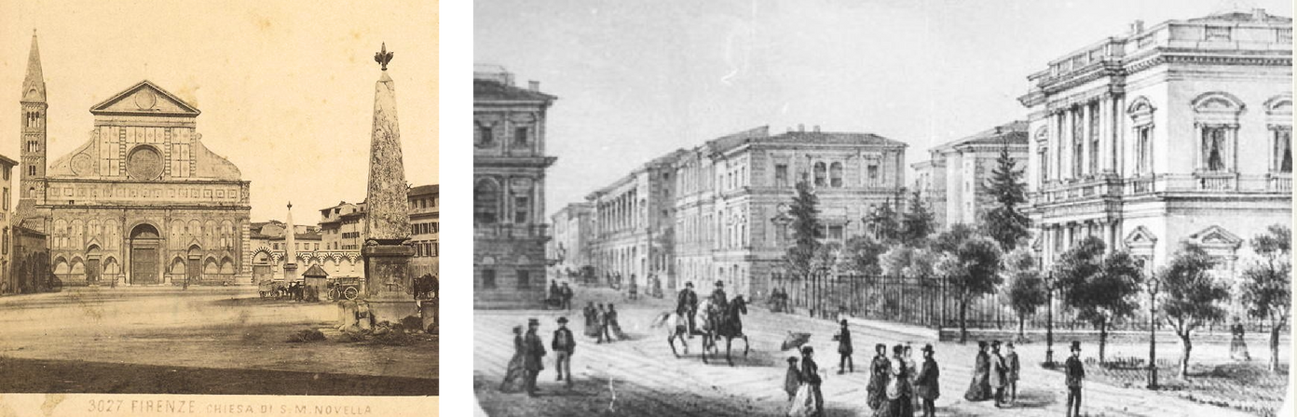

Santa Maria Novella
Lungarno Vespucci

Slide 19

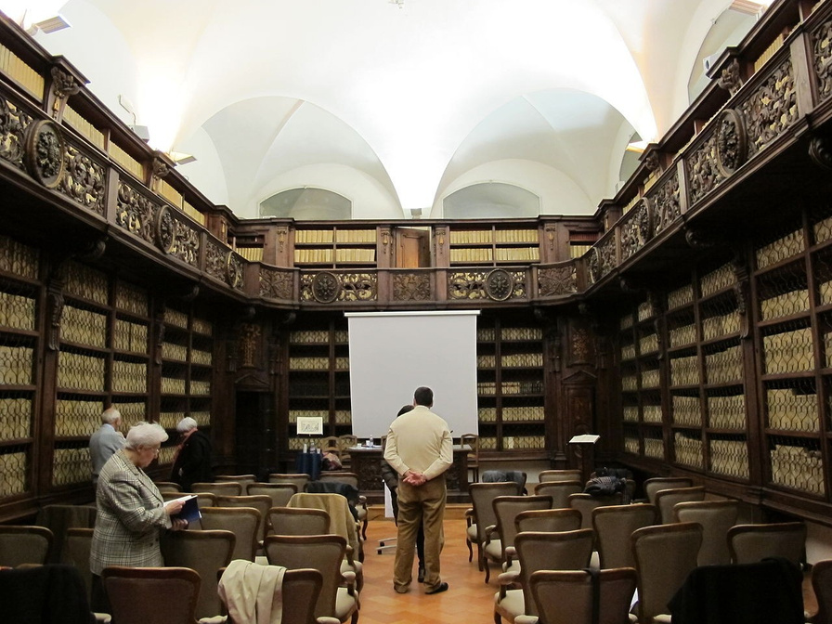
Il Gabinetto Viesseux (1820),
simbolo della modernizzazione culturale di Firenze, creato da un commerciante svizzero, frequentato da intellettuali di tutta Europa.

Slide 20

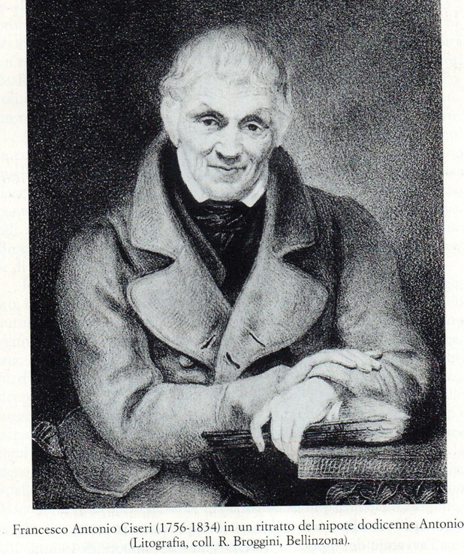
Formazione artistica
"Arrivò in Firenze il mio filio Gianfrancesco da casa con il suo filio Antonio: qui lo accenno per ricordo.
Dio li benedica. 25 aprile 1833."
Francesco Antonio Ciseri

Slide 21
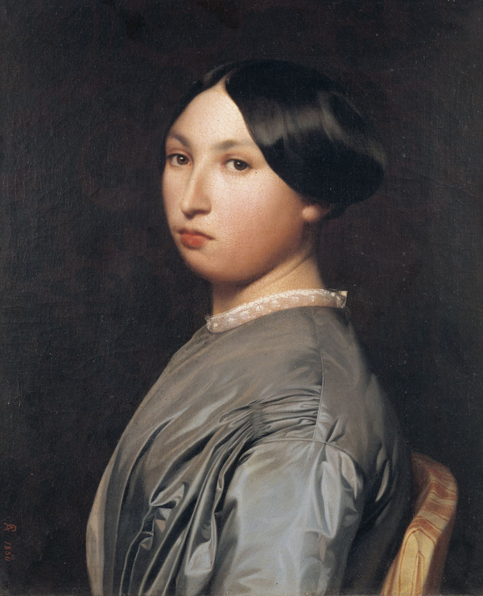
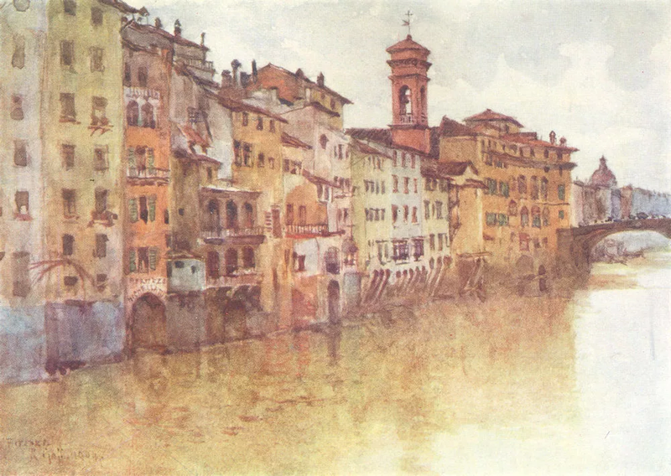
Sposò nel 1855 Cesira Bianchini, appartenente a una famiglia fiorentina di mosaicisti. Ebbe quattro figli. L’unico erede maschio Francesco Giuseppe (1858-1935) divenne a sua volta pittore.
Borgo San Jacopo ove visse la famiglia Ciseri. Nel 1866 si stabilì nella villa a San Miniato.

Slide 22
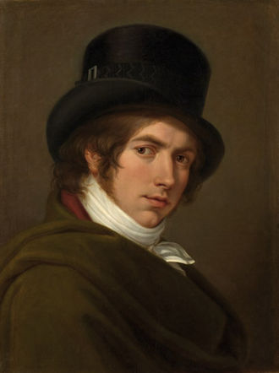
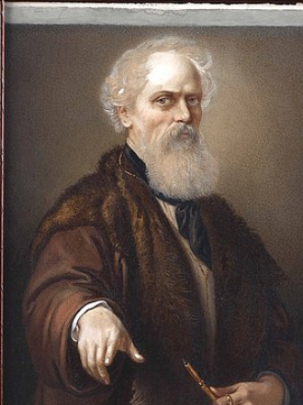
Accademia di
belle Arti di Firenze
Formazione artistica
Ingegno precoce, Antonio fu accolto all’Accademia di Belle Arti a soli 13 anni: suoi maestri Giuseppe Bezzuoli e Pietro Benvenuti.
Pietro Benvenuti
(Arezzo, 8 gennaio 1769 – Firenze, 3 febbraio 1844)
Giuseppe Bezzuoli
(Firenze, 28 novembre 1784 – Firenze, 13 settembre 1855)

Slide 23
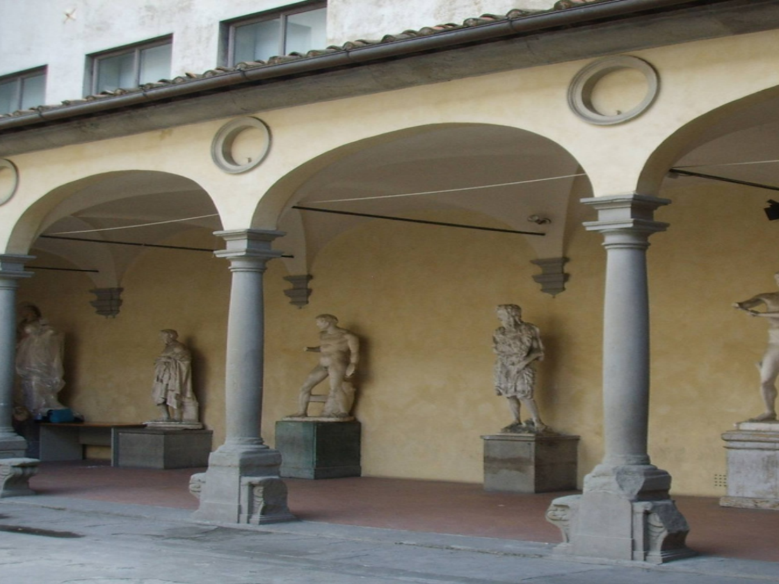
Vinse precocemente molti premi con le prime tele a carattere storico e biblico; così prescriveva la didattica della scuola, fedele al romanticismo storico.
Carlo V che si china per raccogliere il pennello a Tiziano (1842): Questa opera rappresenta l'imperatore Carlo V nell'atto di raccogliere il pennello caduto al pittore Tiziano, sottolineando l'ammirazione dell'imperatore per l'arte. ​
San Giovanni che rimprovera Erode ed Erodiade (1843): In questo dipinto, Ciseri raffigura la scena biblica in cui San Giovanni Battista rimprovera Erode per la sua condotta immorale. ​
Giacobbe che riconosce le vesti insanguinate di Giuseppe (1844): L'opera illustra il momento in cui Giacobbe identifica la tunica insanguinata del figlio Giuseppe, credendolo morto.
Il martirio dei sette Maccabei (1863): Questo dipinto raffigura il martirio dei sette fratelli Maccabei, un episodio dell'Antico Testamento.
Ecce Homo (1871): Una delle opere più celebri di Ciseri, rappresenta Ponzio Pilato che presenta Gesù flagellato alla folla.

Slide 24

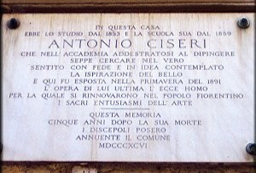
Dopo tanti anni di carriera decise di creare una propria scuola, che ebbe il suo
riconoscimento ufficiale
nel 1860.
via Belle donne 14 - Firenze

Slide 25
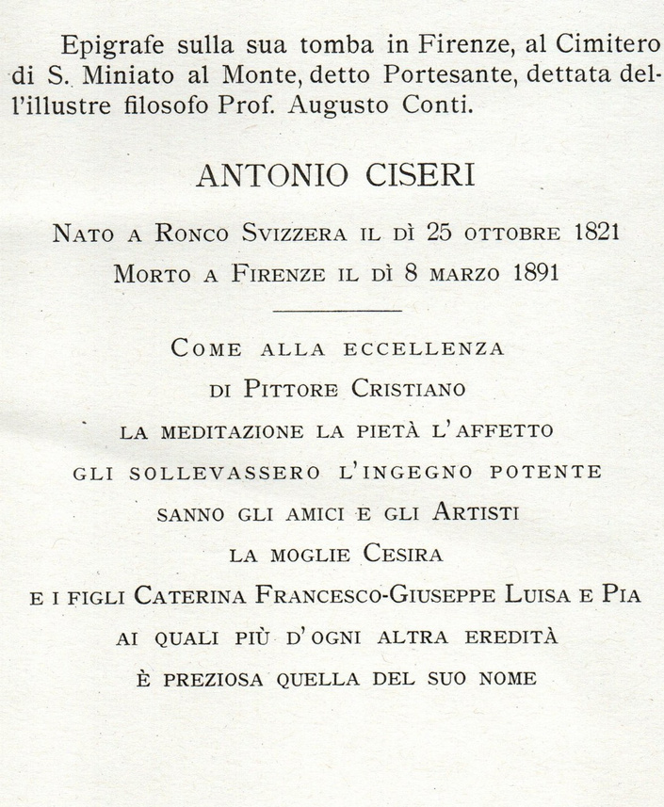
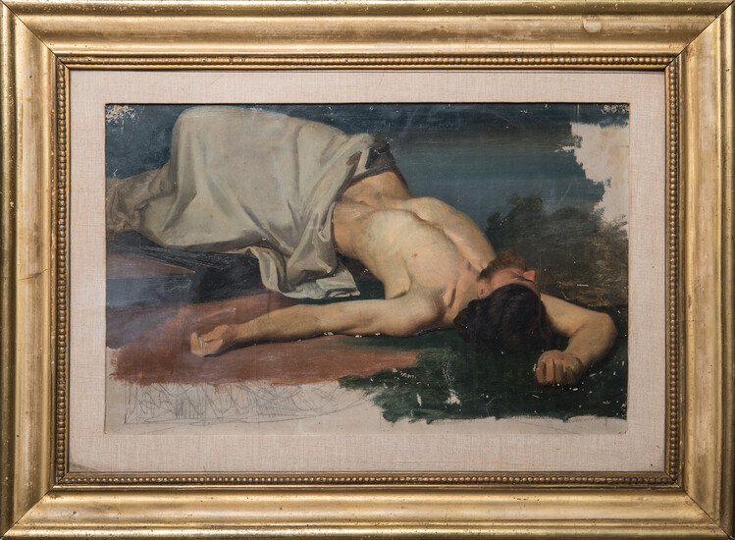
Morte lo colse……

Slide 26
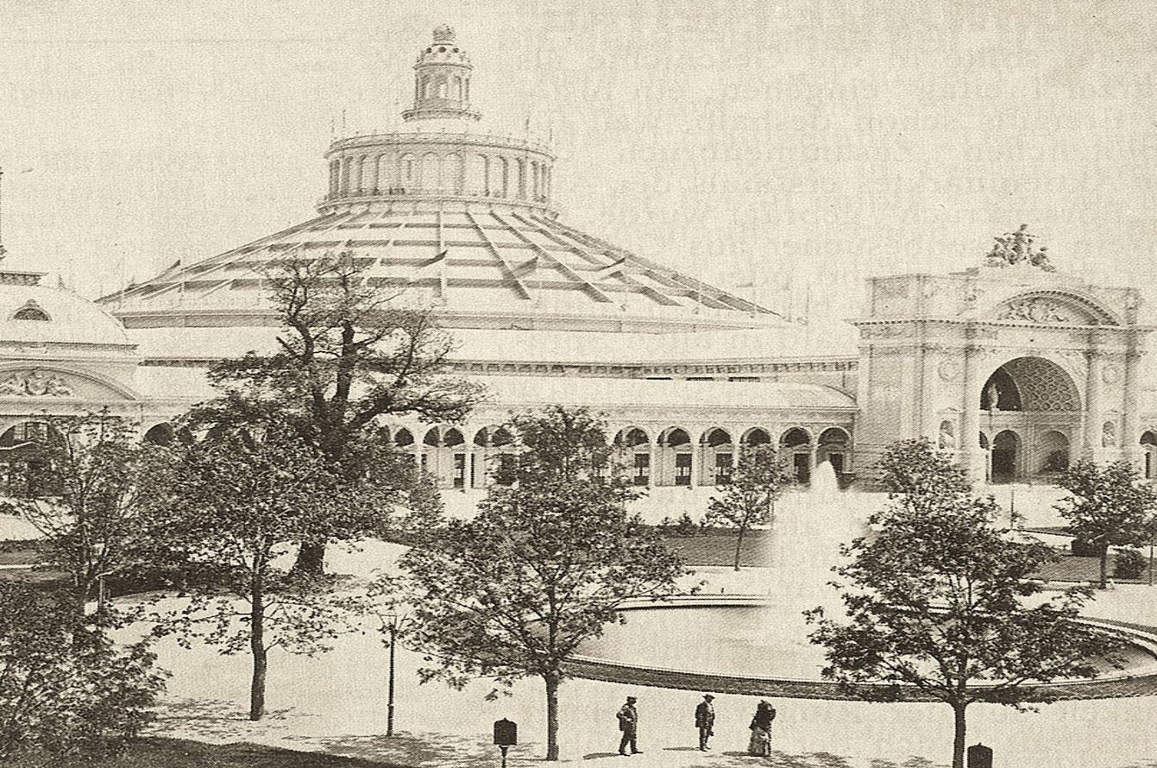
La Fama
Antonio Ciseri fu riconosciuto dalla critica come un eminente protagonista della pittura italiana dell’Ottocento. L’artista si segnalò già dai tempi della
frequentazione dell’Accademia:
nel 1843 vinse il premio triennale. Nel 1855 fu selezionato per l’Esposizione
universale di Parigi. Nel 1873 fu premiato all’Esposizione
universale di Vienna con il capolavoro dei Maccabei.

Slide 27
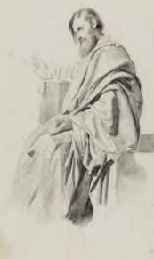
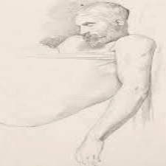
Antonio Ciseri maestro
del disegno
Per il precoce talento nel disegno venne indirizzato alla pittura dal padre e dallo zio contrariando le aspirazioni del nonno. Appena giunto a Firenze dodicenne, seguì lezioni private di disegno in preparazione all'ammissione all'Accademia. Ciseri eseguì innumerevoli e ammirevoli studi a matita in preparazione di tele e ritratti, testimonianza di un accurato e faticoso
processo creativo.

Slide 28
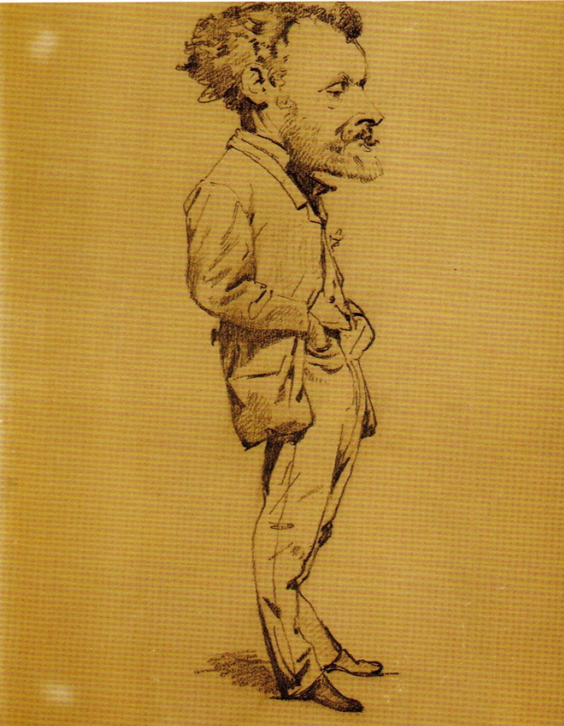
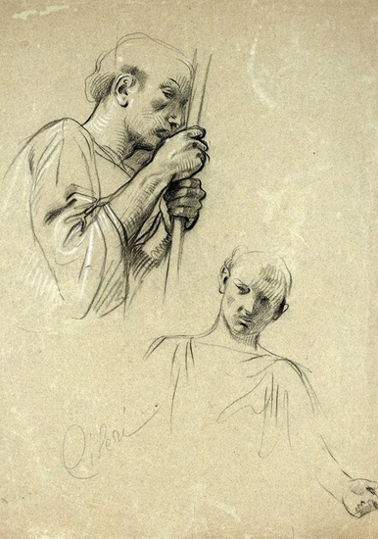
Caricatura
del fratello
Vincenzo
Matita su carta Collezione privata
Studio di figure
Carboncino
e pastello bianco
su carta tabacco
mm 450x323
Firma:
in basso a sinistra

Slide 29
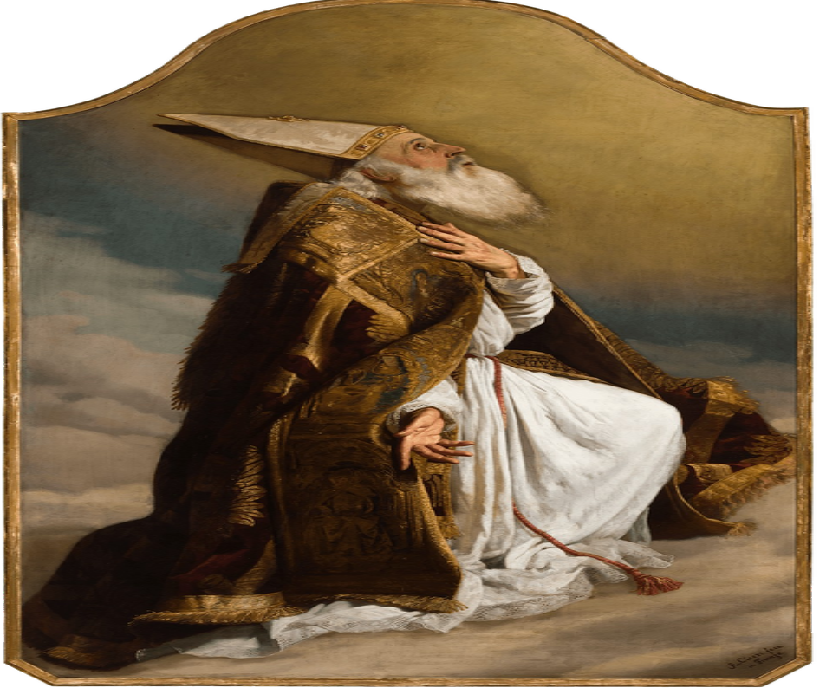
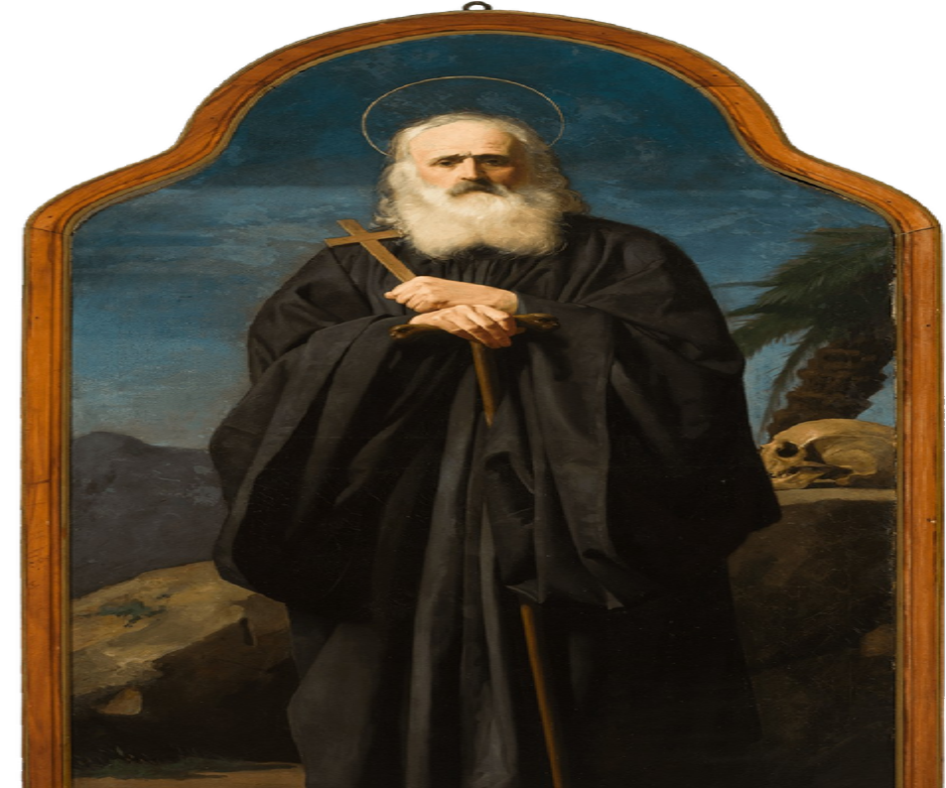
OPERE DI ISPIRAZIONE RELIGIOSA
Chiesa di San Martino
a Ronco Sopra Ascona
Sant’Antonio: a figura intera, severo e frontale paludato dal suo saio, con sfondo del deserto e i
simboli della palma e del teschio.
SanMartino: in vesti di vescovo
illuminato dalla luce divinae non
rappresentato come guerriero, che divide il mantello con il povero.

Slide 30
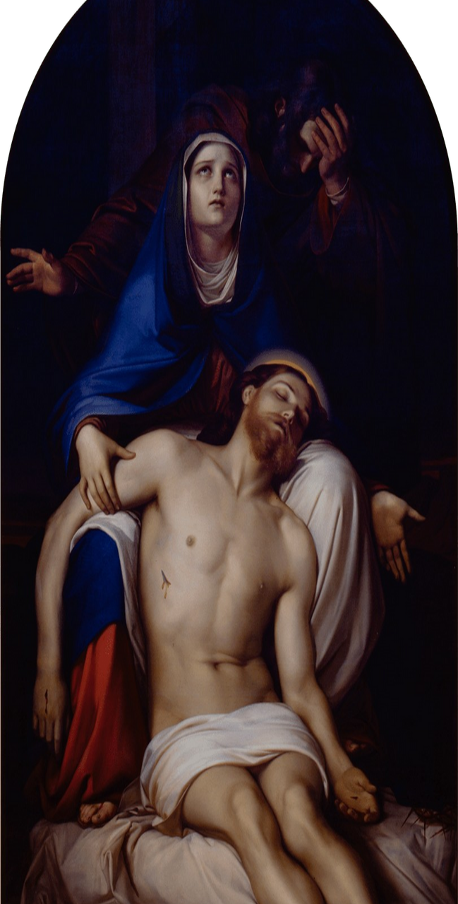
Pietà
Chiesa di San Carlo Borromeo,
Olio su tela 1851, Magadino
Opera essenziale e sobria nella sua composizione naturalistica dove la luce livida illumina il corpo del Cristo.
È il primo capolavoro in cui supera la dimensione romantica.

Slide 31
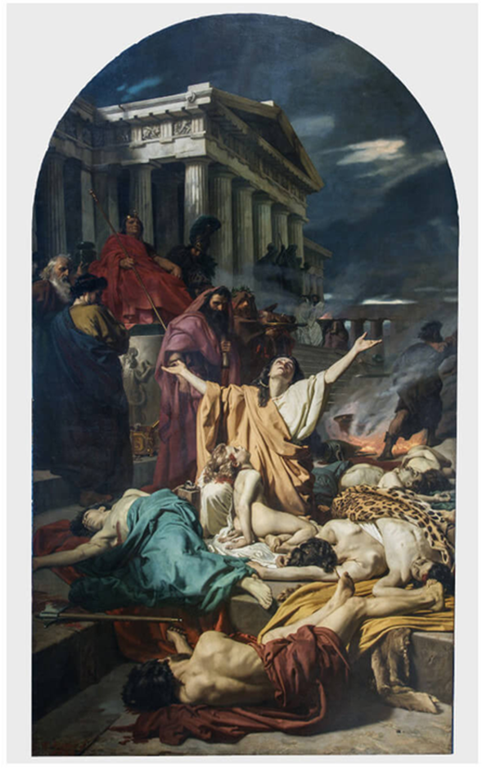
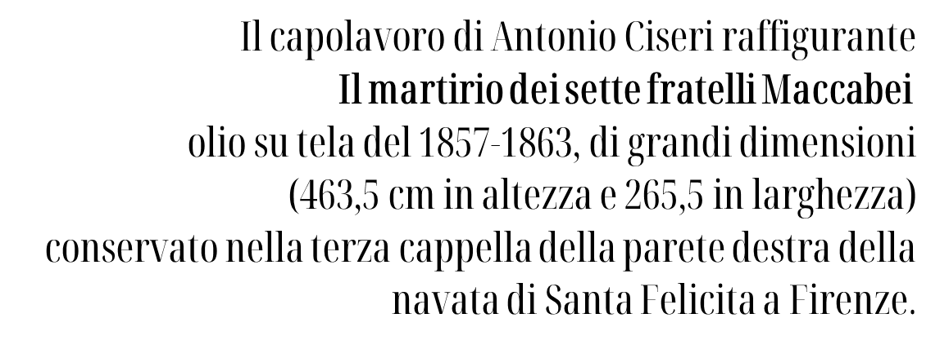
Il martirio dei sette Fratelli Maccabei,
Olio su tela 1857-1863,
Chiesa di Santa Felicita, Firenze

Slide 32
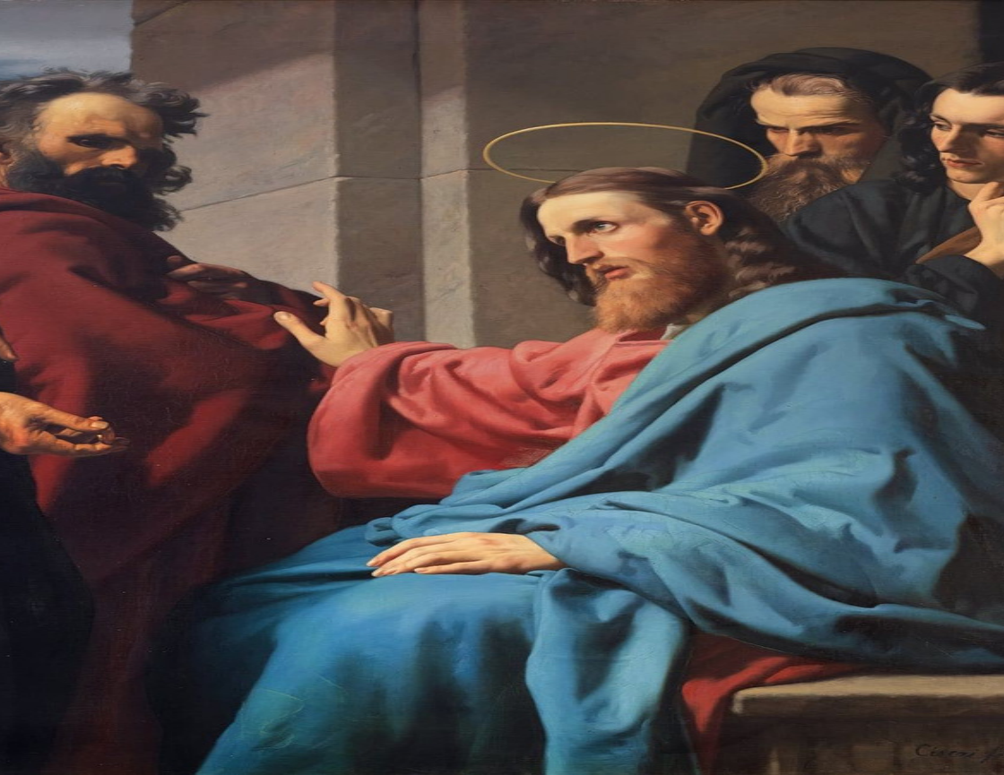
Date a Cesare quel che è di Cesare,
Olio su tela, 1861
Dell’opera esistono due versioni di cui una in Francia e una a Locarno nella collezione privata Rusca.
La seconda doveva essere collocata nel Santuario di Orselina, secondo la volontà del committente Bartolomeo Rusca, ma la tela risultò di errate dimensioni. In sostituzione, Ciseri realizzò
il Trasporto di Cristo al sepolcro.

Slide 33
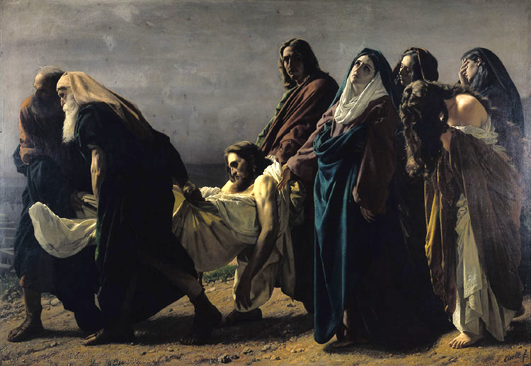
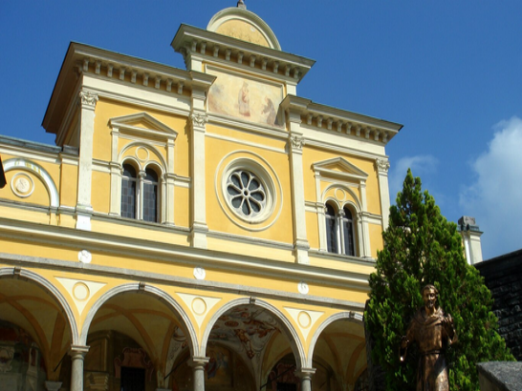
Nonostante viva costantemente a Firenze, l’artista non dimentica la sua terra natía
(esegue Il trasporto di Gesú al sepolcro (1868)
per la chiesa di Santa Maria del Sasso a Locarno

Slide 34
Ecce Homo
Olio su tela, 1871, Galleria d’Arte Moderna,
Palazzo Pitti, Firenze.
La scena raffigura il momento evangelico in cui Ponzio Pilato presenta alla folla Gesù flagellato e coronato di spine, dicendo “Ecce Homo” (“Ecco l’uomo”).Ciseri costruisce una composizione scenografica, di grande impatto emotivo e teatrale: il punto di vista è posto alle spalle di Cristo, che viene mostrato alla folla dal balcone del palazzo romano. Particolare attenzione è dedicata ai dettagli architettonici e ai personaggi secondari, resi con notevole realismo, mentre la figura di Gesù, pur senza mostrarne il volto, è il fulcro drammatico dell’opera.

Slide 35
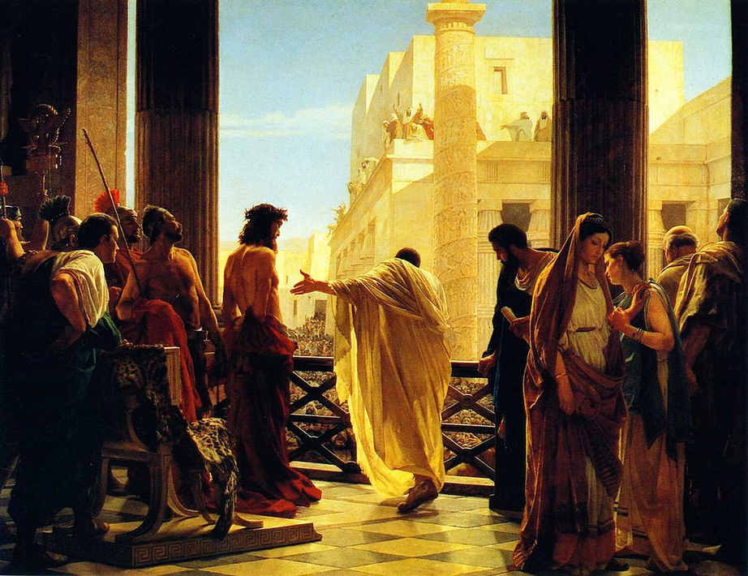

Slide 36
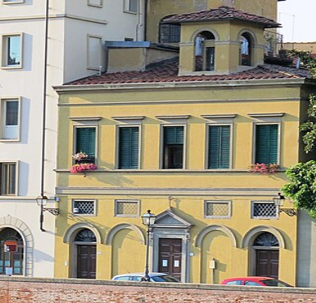
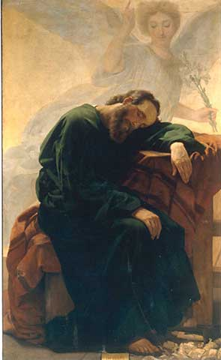
il "Sogno di San Giuseppe" per la chiesa di Santa Maria delle Grazie a Firenze (1875).
Oggi conservato nell’oratorio della chiesa di Santa Maria delle Grazie a Firenze.

Slide 37
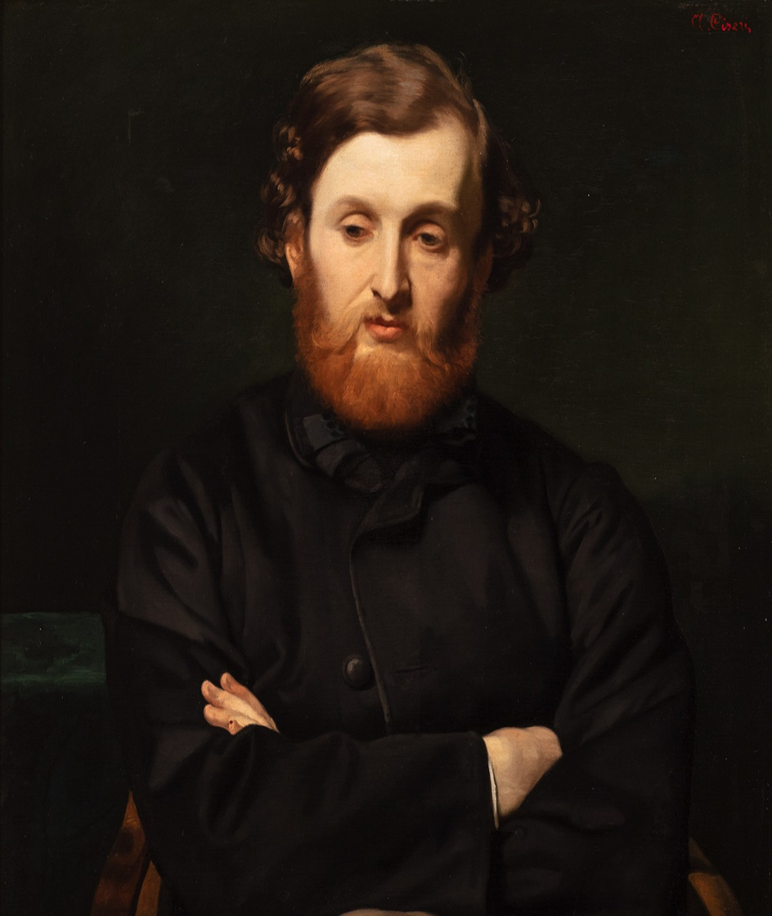
Ciseri ritrattista
I ritratti di carattere domestico sono istantanee familiari dei figli, della madre Caterina (l’artista la descrive in una lettera come modella indisciplinata), della moglie Cesira e del fratello Vincenzo qui ritratto pensoso, con toni scuri, a figura a tre quarti che adotterà per molte realizzazioni.

Slide 38
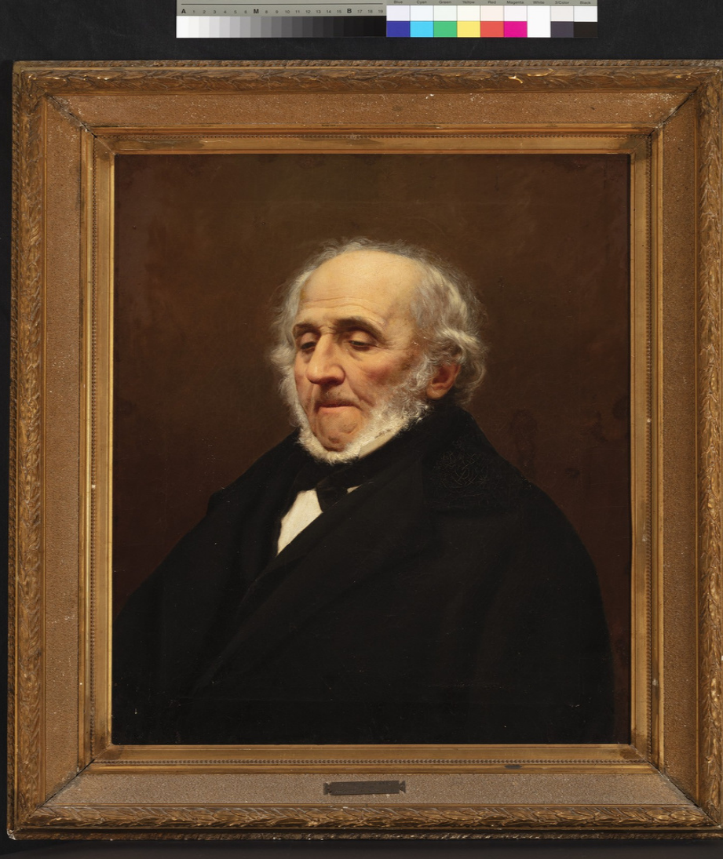
Ritratto di Gino Capponi
Dei ritratti di personaggi pubblici si segnala: Gino Capponi: (1792-1876) olio su tela 1876
Ritratto postumo eseguito da foto, su incarico del Ministero Pubblica Istruzione per la
collezione di ritratti famosi di Palazzo Pitti.
Nell’opera di forte realismo,
ritrae l’intellettuale in età avanzata, accentuando i tratti senili e evidenziando la sua cecità. Capponi fu importante animatore
del circolo culturale liberale Vieusseux e vicino al movimento risorgimentale.
Promotore di scuole di mutuo insegnamento
e delle Casse di Risparmio.
Fondò la rivista “Antologia”.

Slide 39
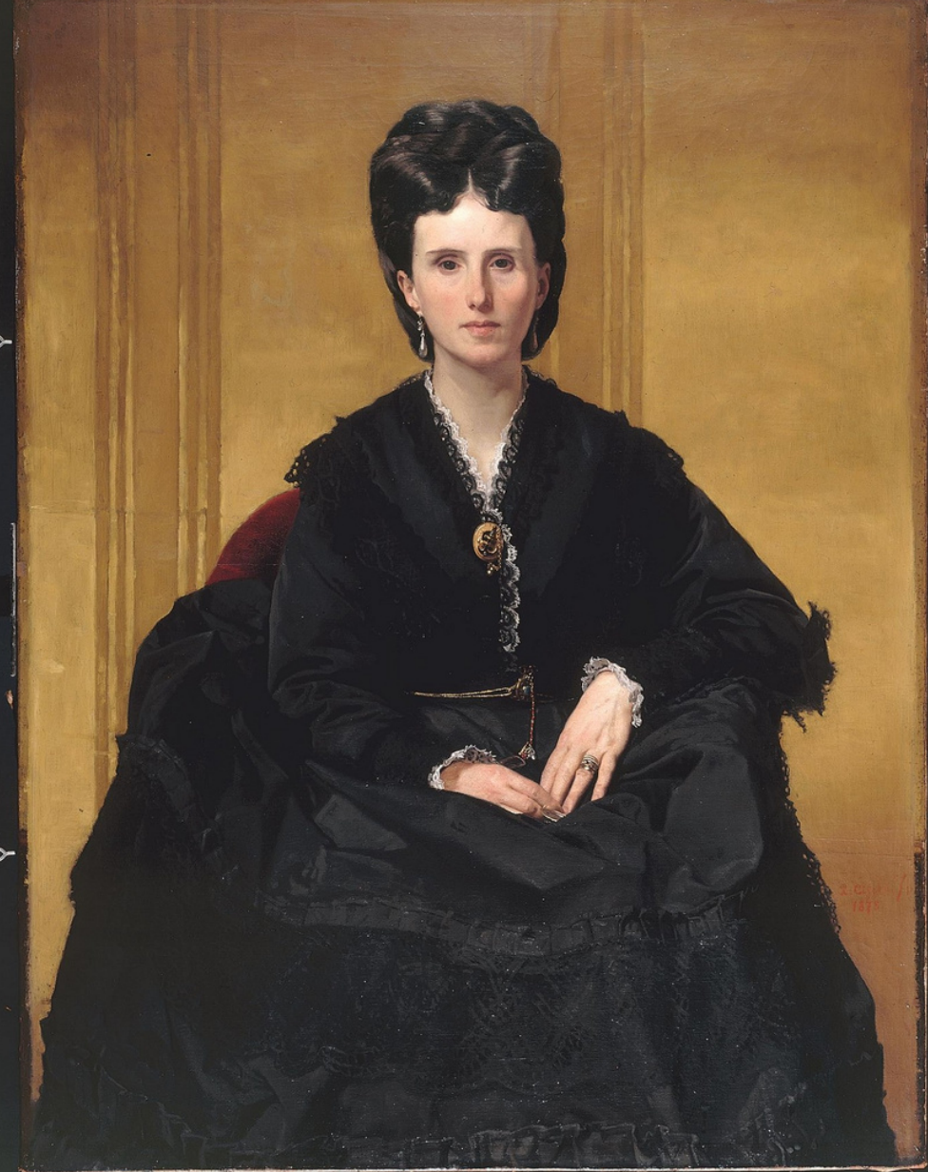
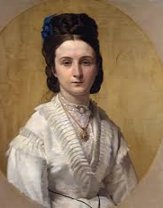
Ritratto
femminile
L’artista realizzò alcuni ritratti femminili affascinanti e idealizzati di Felice Ciancielli: della donna esiste anche un ritratto a matita dal vero che servì da modello per la S. Margherita dipinta per la chiesa del Santo Sepolcro a Gerusalemme.

Slide 40
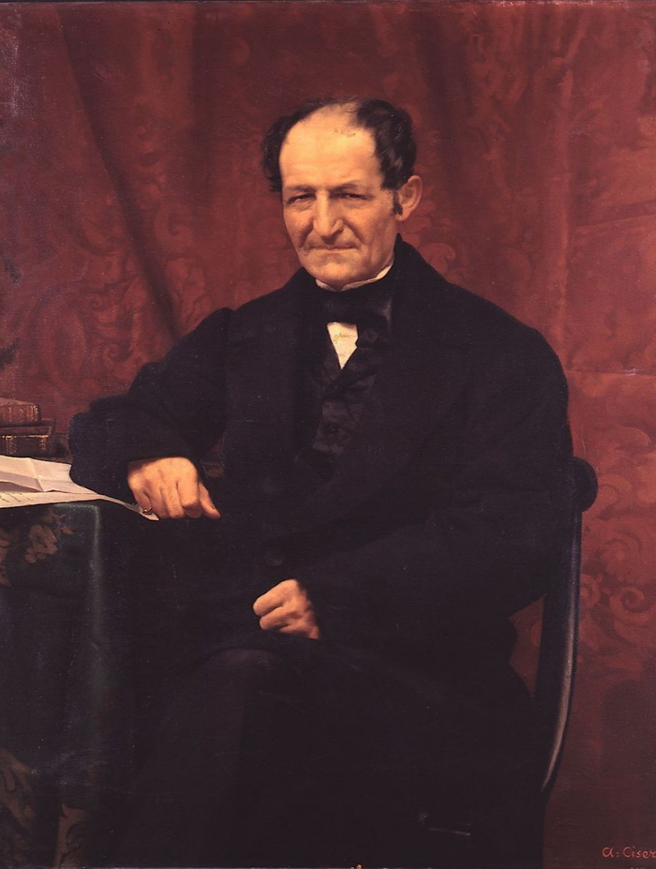
Ritratto di Bartololomeo Rusca
Un’ altra opera postuma, realizzata su foto, è quella del più importante committente di Ciseri in patria. Bartolomeo Rusca, grande benefattore privato della comunità locarnese (Asilo e Ospedale civico) ebbe pure ruoli pubblici e come sindaco si distinse nella promozione dell’istruzione e nell’ammodernamento della Città, come l’illuminazione a olio delle strade.

Slide 41

Opere di ispirazione civile
Antonio Ciseri, che vive e opera a Firenze dal 1832, mantiene un costante contatto con il Ticino, che è coinvolto nel 1847, come tutta la Confederazione, nella guerra civile del Sonderbund. Quando realizza l'opera, è emotivamente toccato e influenzato da questo evento svizzero, ma anche dalle rivoluzioni liberali e nazionali del 1848 italiano e prende spunto da episodi lontani di storia medievale fiorentina per esprimere il suo messaggio: la figura di Giano della Bella gli richiama i sacrifici degli eroi che combattevano l'assolutismo. Quest'opera politica di Ciseri va associata a quella particolarmente evocativa del 1860-1870 "L'esule".

Slide 42
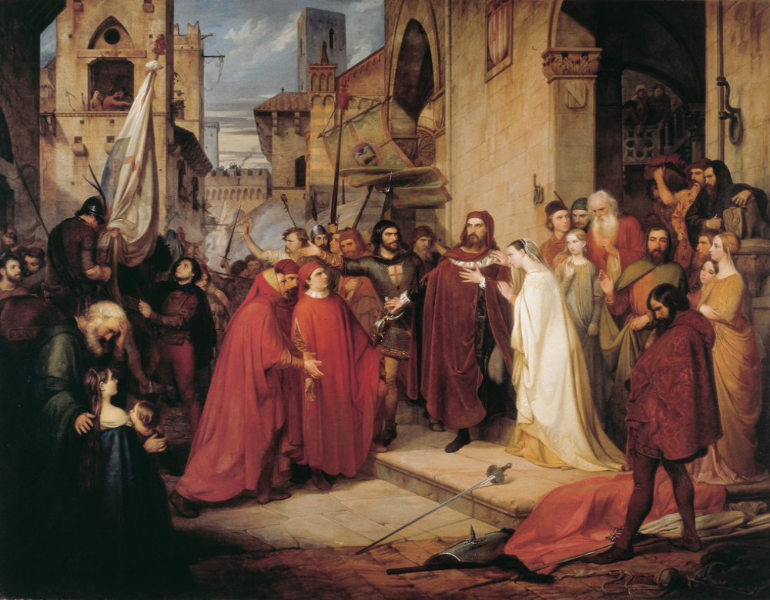

Slide 43

L’Italia risorta
Olio su tela 1859,
Municipio, Locarno.
Ciseri riafferma il sentimento di fratellanza e di partecipazione da parte ticinese verso le lotte risorgimentali del popolo Italiano e nel contempo riafferma l’ideale convivenza tra la Confederazione Svizzera e l’Italia liberata.

Slide 44

L’esule
Olio su tela 1860-1870,
Masi Lugano,
collezione città di Lugano.
Ciseri, vicino ai movimenti risorgimentali e attento alle vicende del paese d’origine, traduce con partecipazione lo sguardo desolato degli esuli sconfitti nei loro ideali in seguito al fallimento delle rivoluzioni del 1848, dette anche “Primavera dei popoli”.

